Slide 1
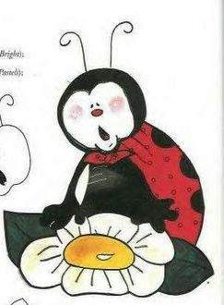
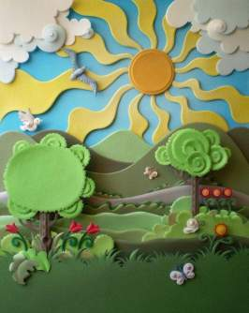
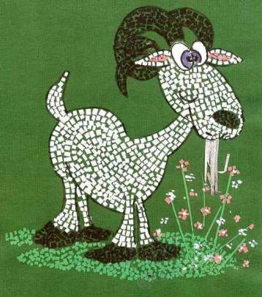
Аппликация из бумаги.

Slide 2
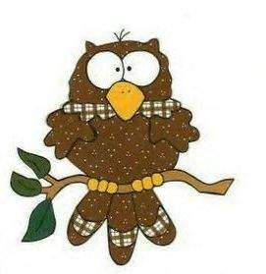
Аппликация (от латинского слова application – прикладывание)
один из видов изобразительной техники, основанной на вырезании, наложении различных форм и закреплении их на другом материале, принятом за фон.

Slide 3
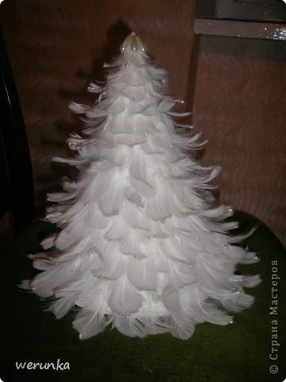
Материалы, применяемые для создания аппликации
бумага;
соломка;
ткань (хлопок, шелк, бархат, шнуры)
кожа;
мех;
войлок;
фетр;
бисер;
перья;
крупы и семечки.

Slide 4
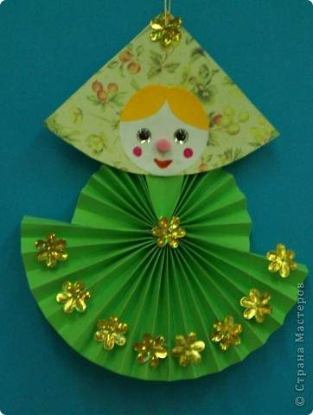
Классификация аппликации
по форме:
Объемная Плоская

Slide 5
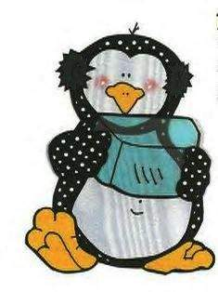
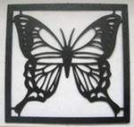
по цвету
Одноцветная Многоцветная

Slide 6
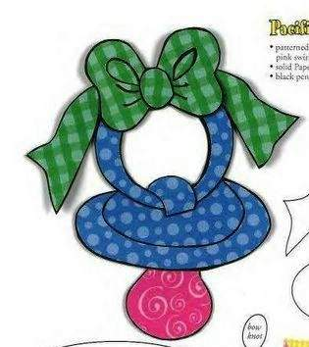
по тематике
Предметная

Slide 7
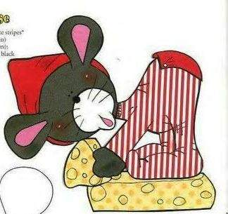
Предметная аппликация
Представляет собой наклеенные на фон предметные изображения, передающие обобщенный условный образ окружающих предметов.

Slide 8
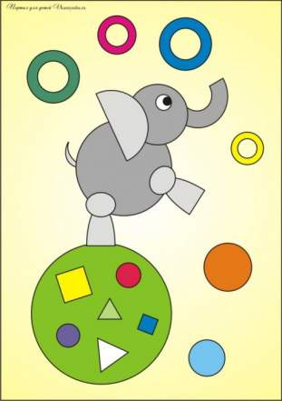
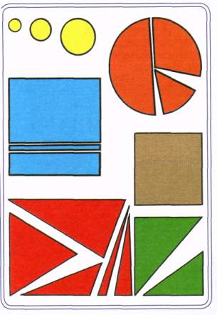
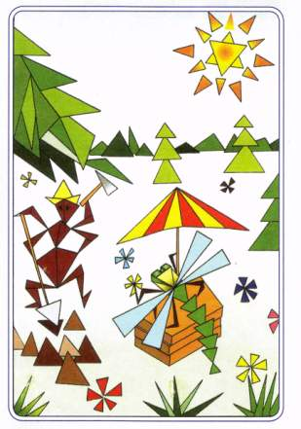
Из геометрических фигур

Slide 9
Из геометрических фигур
Такие аппликации помогут ребенку развить глазомер, научат совмещать цвета, помогут выучить геометрические фигуры и развивать фантазию.
Аппликацию следует выполнять в такой последовательности:
1. Вырезать из боковой части страничек шаблоны (образцы, по которым изготавливаются детали для картинок)
2. Из подготовленного набора цветной бумаги вырезать по шаблонам детали и прикрепить их в соответствующем порядке на картон.

Slide 10
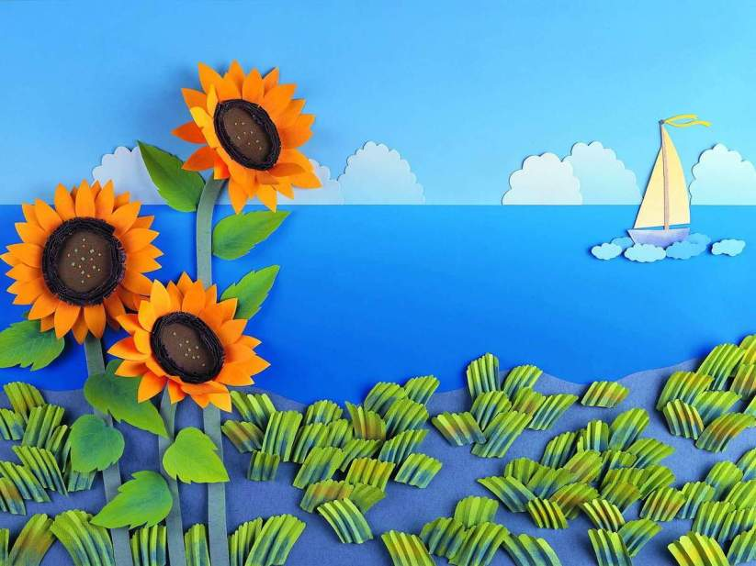
Сюжетная

Slide 11
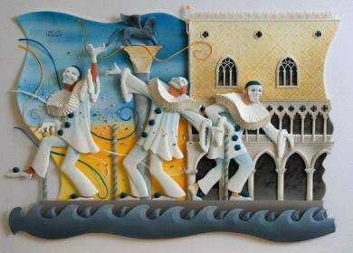
Сюжетная аппликация
Представляет собой наклеенные на фон изображения во взаимосвязи и в соответствии с темой или сюжетом (событие, явление, ситуация). Размещение фигур может быть в один или два – три плана, могут быть использованы приемы передачи объема и перспективы.

Slide 12
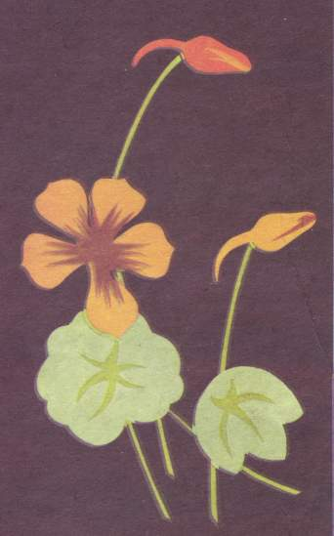
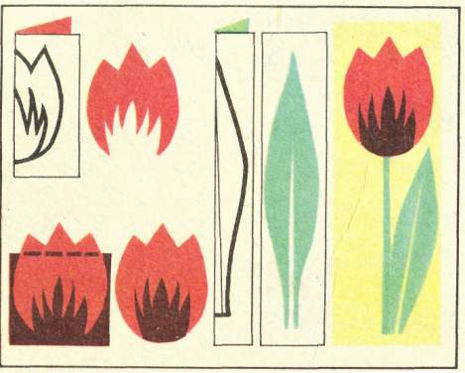
Декоративная аппликация
Связана с понятием декоративности и представляет собой объединенные по законам ритма, симметрии элементы украшения, декоративные по цвету и по форме.

Slide 13
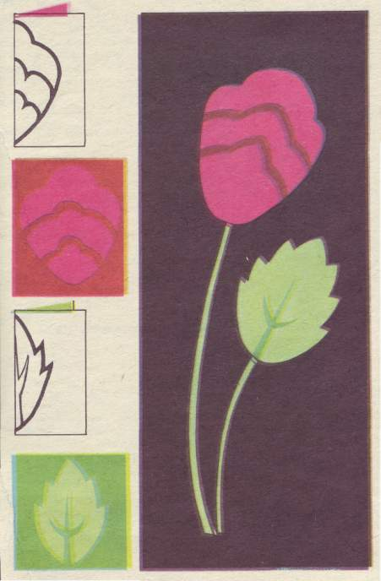
На вырезанной форме с обратной стороны цветной бумаги простым карандашом наносят дополнительные линии разрезов. Первую часть отрезают от второй, вторую от третьей. При наклеивании части раздвигают, образовавшиеся просветы фоны служат украшением – декором.

Slide 14
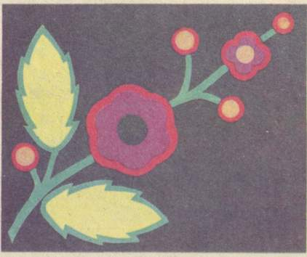
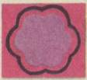
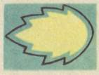
Декоративная с кантом
Заготовить изображения, наклеить их на бумаге другого цвета, обрезать вокруг изображения, оставляя полоску одинаковой ширины, так называемый кант. Все заготовленные изображения наклеить на фон.

Slide 15
Кант «полумесяц»
Заготавливают круги разного размера. К одной точке края большого круга наклеивают меньший и т.д. цвет кругов может быть контрастным или с мягким переходом тонов одного цвета.

Slide 16
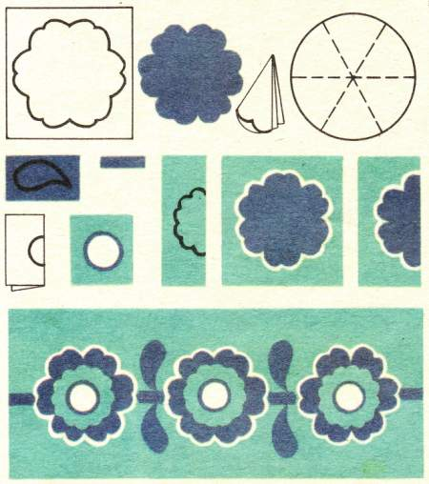
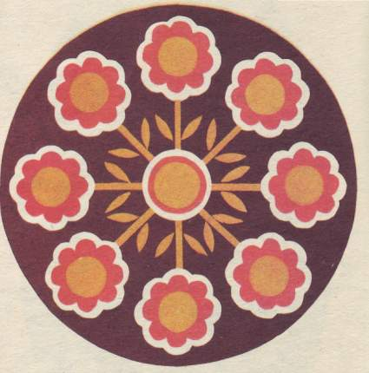
Декоративно - орнаментальная

Slide 17
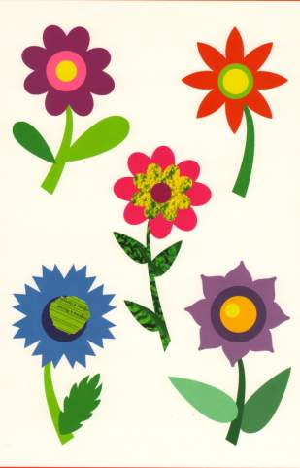
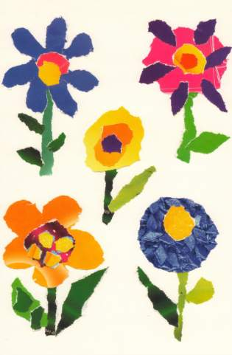
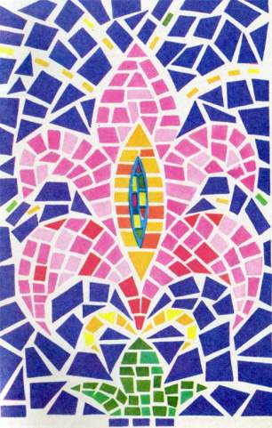
по технике
Резаная Обрывная Мозаика

Slide 18
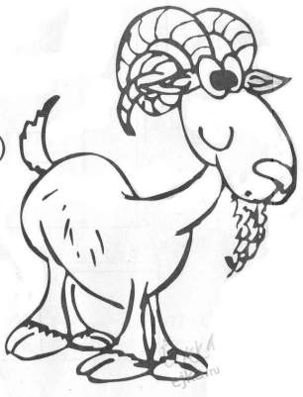
АППЛИКАЦИЯ В ТЕХНИКЕ «МОЗАИКА»
Переведите рисунок с помощью копировальной бумаги на картон. Нарежьте цветную бумагу на квадратики 3*3мм или 5*5мм — сначала нарежьте узенькие полоски, а потом накрошите на маленькие квадратики. Смазывая клеем квадратики начинаем наклеивать от края изображения к середине.

Slide 19
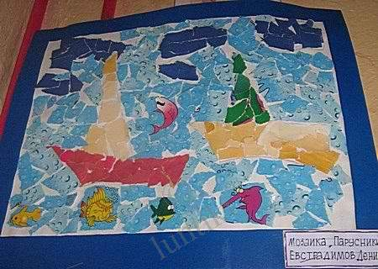

Slide 20
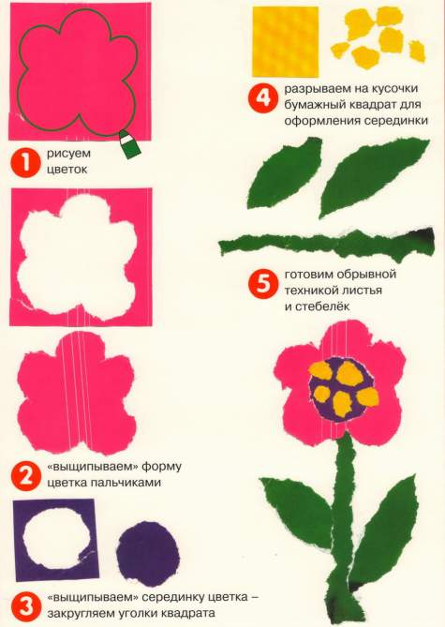
АППЛИКАЦИЯ В ТЕХНИКЕ «ОБРЫВАНИЯ»

Slide 21
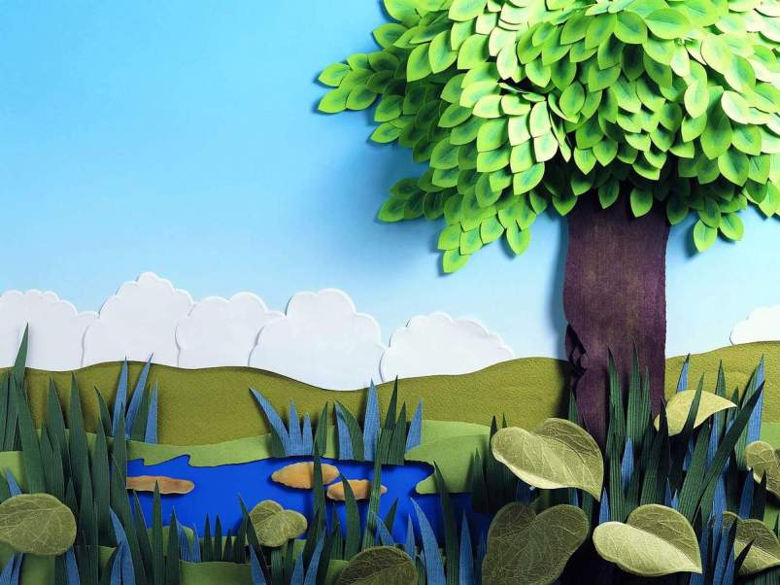
Объемная аппликация

Slide 22
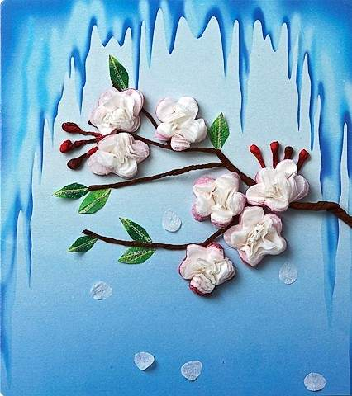
Использование салфеток, перьев и т.д.

Slide 23
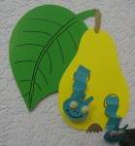
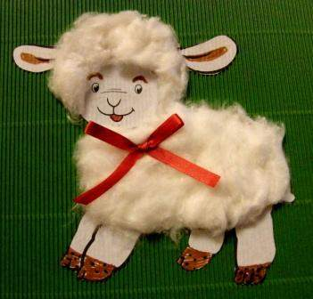
Объемные материалы
Сгибание

Slide 24
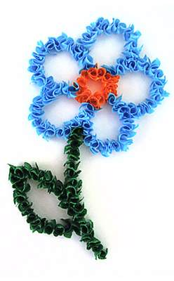
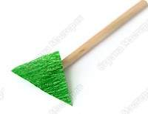
Торцевание
Клади палочку в середину квадратика, закрывай его уголок к уголку, сминай бумагу вокруг палочки, покрутив её между пальцами, чтобы образовалась трубочка.

Slide 25
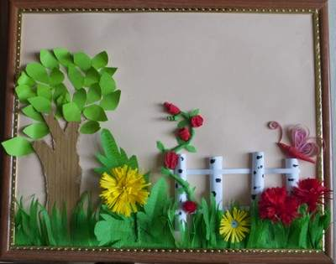
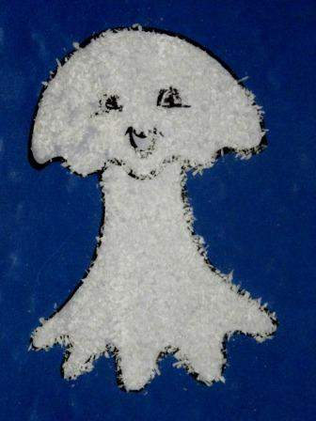
Частичное наклеивание

Slide 26
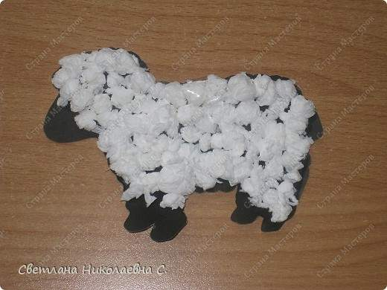
скатывание
гофрирование

Slide 27
Подбор бумаги.
В аппликации большое значение придают выбору бумаги. От интенсивности цвета основного фона зависят цвета изображений. Следует помнить о цветовом сочетании расположенных рядом изображений. Площадь и цвет фона (светлый или темный) влияют на цвет аппликации (усиливают или ослабляют). Цвет должен создавать настроение, соответствующее требованию аппликации.

Slide 28
Вырезание деталей изображения.
Успех выполнения аппликации зависит от того, как вырезаются детали узора, изображения. Вырезать детали нужно точно, не искажая формы. Необходимо стремиться к тому, чтобы линия среза была четкой, без зазубрин, при вырезании надо стремиться не защипывать бумагу. Прямые линии удобнее вырезать ножницами с прямыми концами. При вырезании округлой формы ножницы должны быть не подвижны, а левой рукой бумага направляется по направлению линиям изображения. Очень мелкие детали, дополняющие аппликации, следует вырезать небольшими ножницами.

Slide 29
Раскладывание деталей изображения на фоне.
Заготовленные детали изображения раскладываются на наклеиваемой поверхности, т.е. на фоне, так, чтобы получилась задуманная композиция. Если придуманная композиция не нравится, детали располагают иначе. Передвигая формы по листу, находят наиболее удачные композиционные решения, нужные цветовые сочетания. В силу этой особенности аппликация для детей более доступна, чем рисование. Прежде чем приступить к наклеиванию, необходимо наметить карандашом, где детали будут расположены, чтобы было легче ориентироваться в размещении той или иной детали.

Slide 30
Наклеивание деталей изображения.
Наибольшую сложность представляет наклеивание аппликации. Для промазывания клеем вырезанных деталей необходима стопка бумаги. Каждое новое промазывание делается на чистом листе. Клеем промазывается только наклеиваемая деталь изображения, а не фон. Промазывать удобнее от середины изображения к краям. Необходимо хорошо промазать края детали.

Slide 31
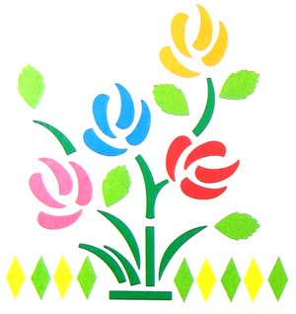
Высушивание аппликаций.
Последний этап выполнения аппликаций – высушивание. Наклеенную аппликацию кладут под груз. Следует помнить, что клеящие составы обладают свойством – стягивать бумагу при высыхании. Поэтому груз (несколько книг) накладывают сразу после выполнения работы.

